Slide 1
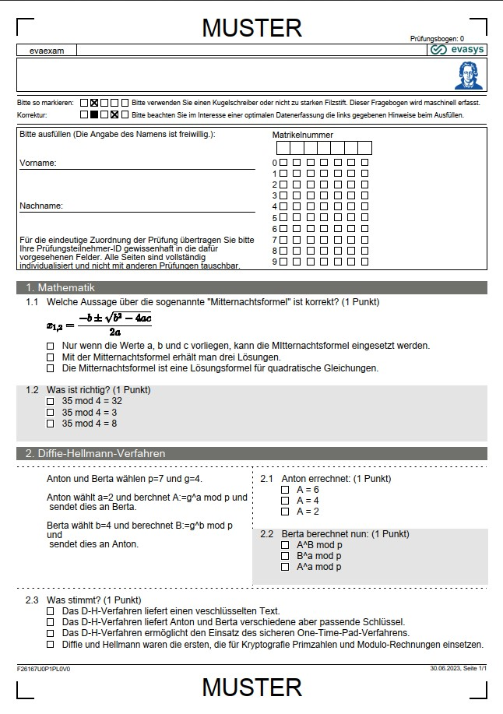
Ansicht Prüfungsbogen Scannerklausuren
Eckwinkel und Infos
Prüfungsbogenkopf für Matrikelnummer
Auszufüllender Aufgabenteil
Eckwinkel und
QR-Code

Slide 2
Achten Sie unbedingt darauf Ihre Matrikelnummer korrekt in die vorgesehene Matrix auf dem Prüfungsbogen einzutragen. Jede Ziffer Ihrer Matrikelnummer muss in einer Spalte der Matrix angekreuzt werden. Tragen Sie Ihre Matrikelnummer zusätzlich auch in die Kästchen oberhalb der Matrix ein.
Hinweise zum Eintragen der Matrikelnummer bei Scannerklausuren
Matrix

Slide 3
Ausschließlich schwarze Kugelschreiber oder Fineliner zum Ausfüllen nutzen! Sauber und eindeutig ankreuzen und korrigieren: Das Bemalen der Eckwinkel und des QR-Codes bzw. des Prüfungsbogens kann zu Problemen bei der Bewertung Ihrer Prüfung führen!
Hinweise zum Ausfüllen von Scannerklausuren

